Slide 1


CH52产品宣传资料
深圳云程科技有限公司

Slide 2
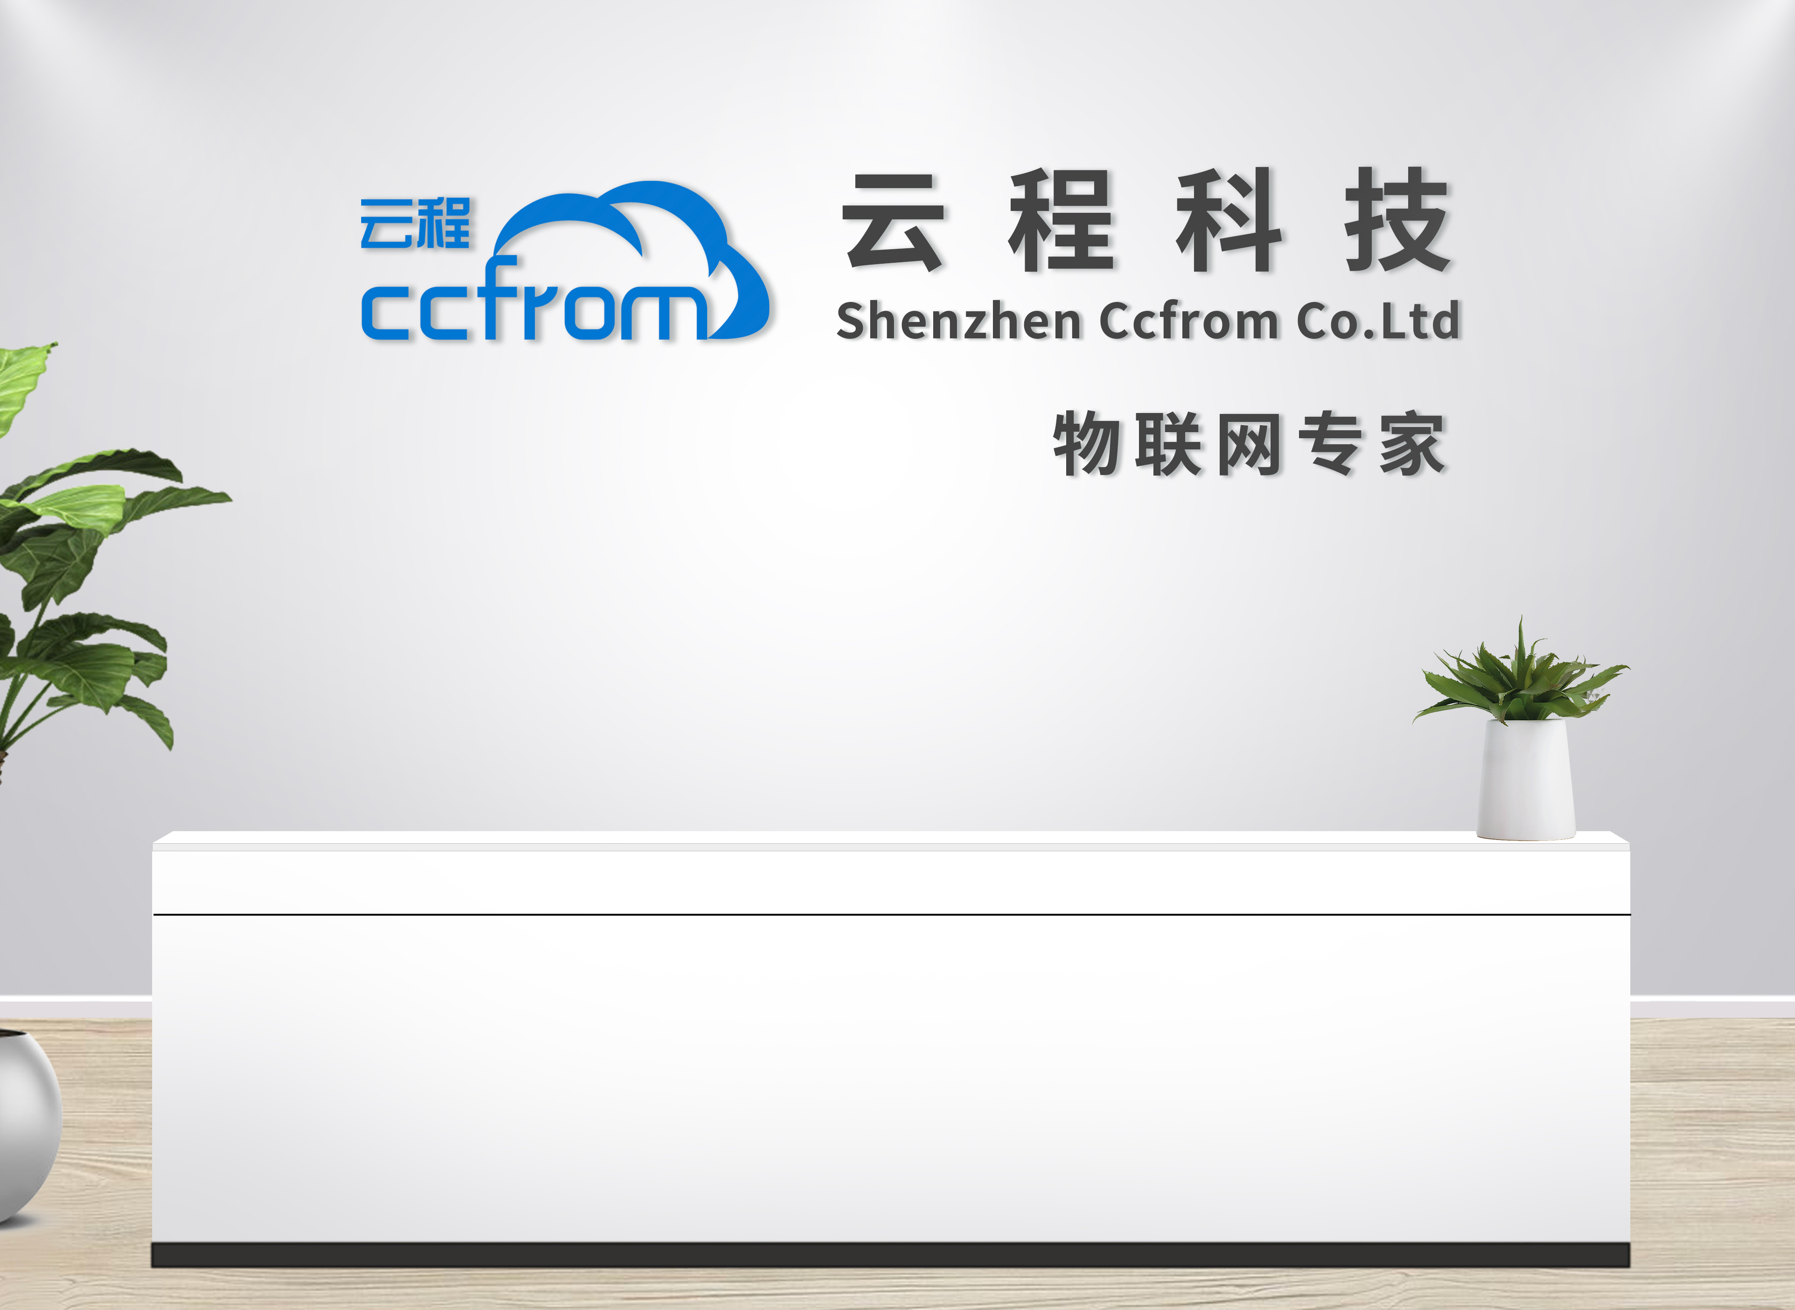
公司介绍
云程科技位于深圳市福田区安徽大厦创展中心，国家高新技术企业。
公司致力于物联网的整体解决方案，多领域内提供从信号采集，通信和处理，终端呈现及控制，一体化的解决方案。
在物联网领域拥有众多自主知识产权，并与多家国际企业，开展了广泛合作。公司也是华为在窄带蜂窝领域的战略合作伙伴。
公司在江苏苏州，广东中山均有投资/合资公司。

Slide 3
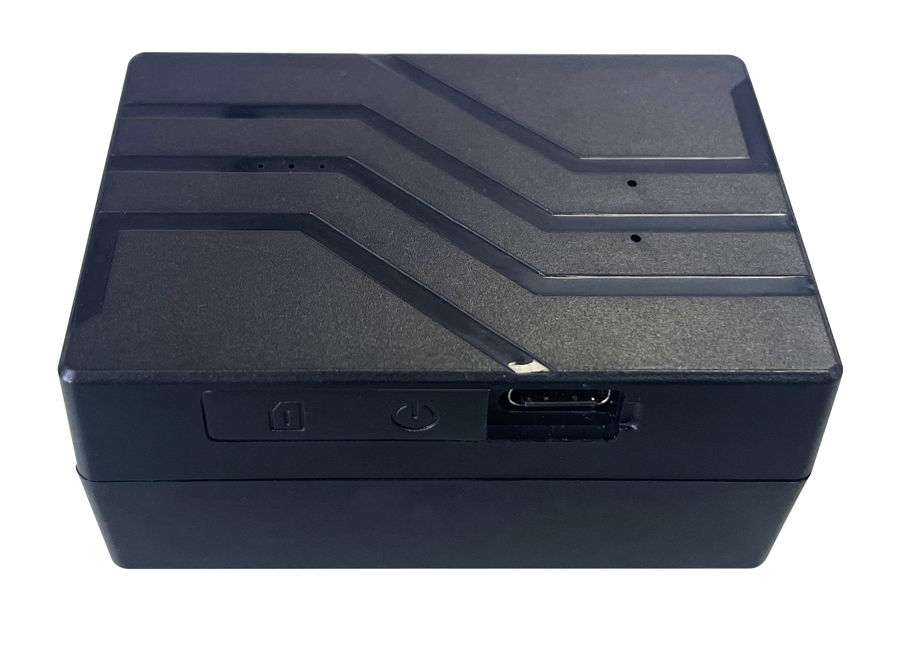
产品简介
产品集成了GPS+BDS卫星精确定位、WIFI室内定位、BT数据传输、加速度动作感应、LTE CAT-1通信等多种技术。通讯基于中国移动、中国电信，中国联通4G LTE平台打造。用户APP提供安卓、iOS两种客户端。产品低功耗、实现高精度快速定位。
外形：整机采用塑胶设计，外形时尚简约。
尺寸：66*45*30mm。
天线：采用内置方式。
电池：内置式6000MA/H容量锂电池，
防水：充电接口采用防水设计

Slide 4
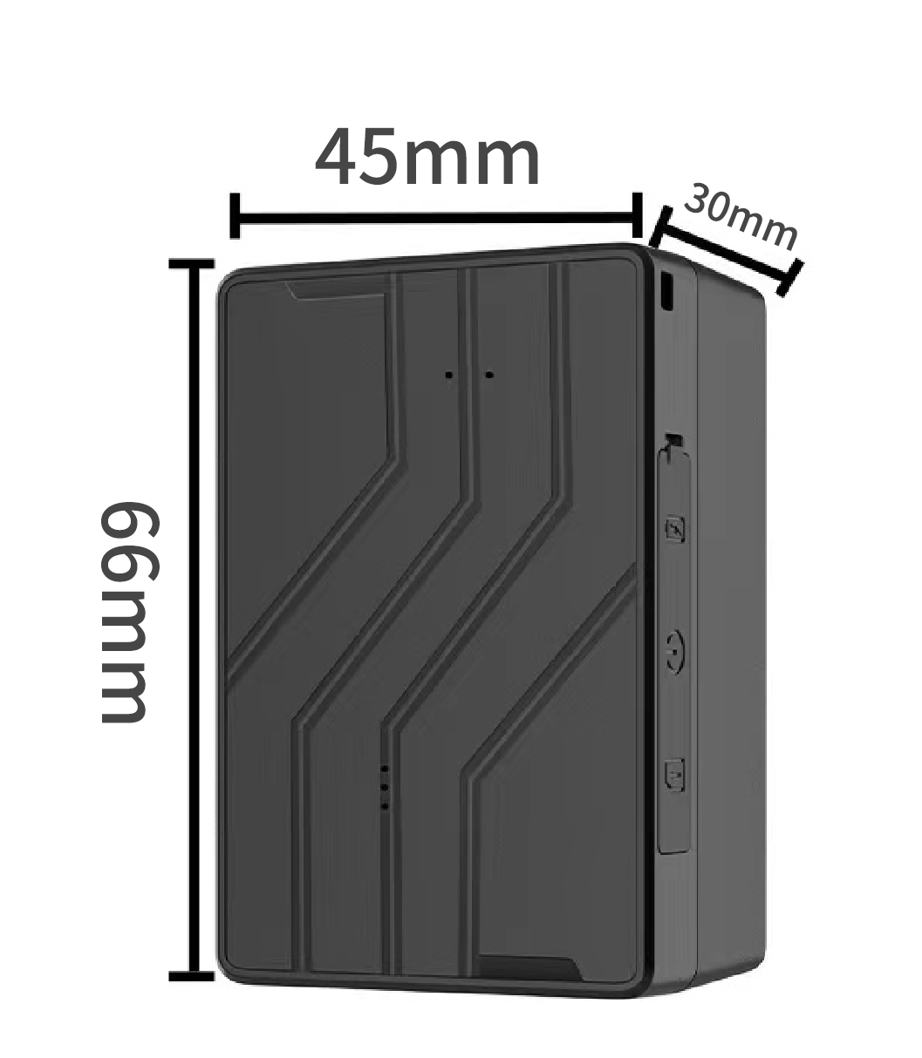
产品核心功能
定位模式：采用GPS+北斗双重定位，定位更精准。运用4G Cat1和NB两种通信方式实时定位，上报频率可以自行设定。
应用场景：应用场景是固定资产出入库，外接传感器（USB），运输车辆等，需要长期供电的领域。
尺寸：45*30*66mm。
电池：电池容量可达6000mA/h。
固定方式：产品带背吸磁铁。
接口：USB接口、SIM卡接口。

Slide 5






功能特点
[[[
[[[
[[[
实时定位
GPS+BDS双星高精度定位，也可以采用单GPS或者BDS定位。
实时监测
内置传感器，实时监测设备运行状态；
轨迹查询
不删档轨迹记录，随时查看设备历史轨迹；
[[[
[[[
[[[
电子围栏
越界报警，有效防止物品丢失；
超低功耗
设备最长使用时间达40天+
通信方式
运用4G Cat1和NB两种通信方式实时定位。

Slide 6
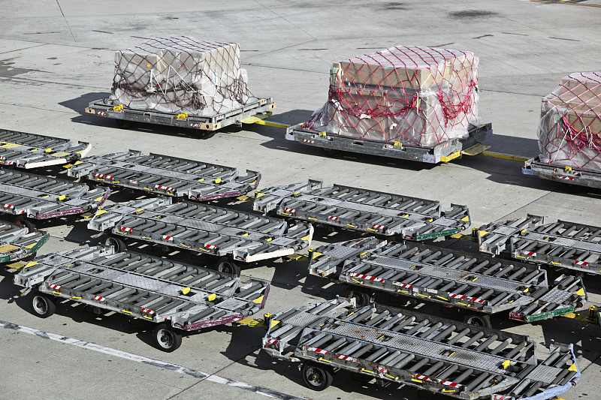
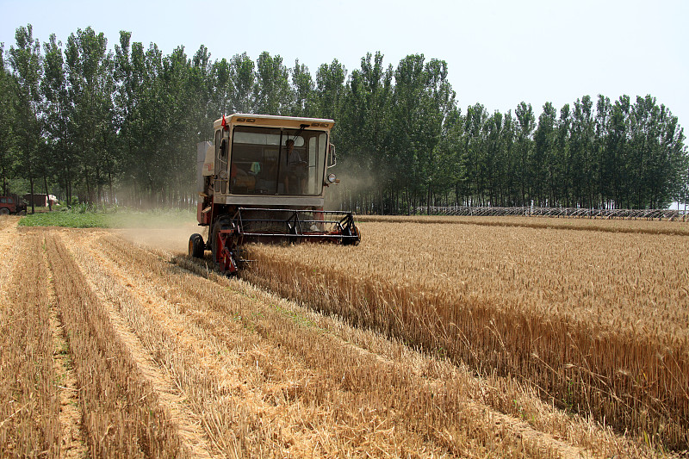
应用场景
应用场景是固定资产出入库，外接传感器（USB），运输车辆等，需要长期供电的领域。比如机场行李运输车、农作物收割或耕种车辆等其他领域。
方便乘客了解自己物品的实时位置。有效解决行李难找及行李丢失等问题。
在农作物收割季，大片的农作物需要收割。
便于记录司机收割的片区以及根据行驶轨迹和里程判断车辆的保养时间。

Slide 7
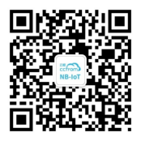
THANK!
地址：深圳市福田区安徽大厦创展中心1005、1018室
电话：+86-755-88358892
公司官网：http://www. ccfrom. com
邮箱：support@ccfrom. com

